Slide 1

Renault 4 furgoneta
Procesos de restauración

Slide 2
Índice:
Introducción.
Primeros pasos a seguir.
Conformación de la carrocería.
Pasos a seguir.
Tratamiento térmico.
Preparación para pintura.
Acabado de pintura.
Detalles en vinilo.
Imágenes colocación de vinilos.
Calibrado de luces.
Retoques finales.
Antes y después.

Slide 3
Introducción.
En el CIFP Juan de Herrera, se llevó a cabo el proceso de restauración de la furgoneta Renault 4.
A continuación, mostraremos las fases del trabajo realizado.

Slide 4
Primeros pasos a seguir.
Lo primero que tenemos que hacer es localizar todos los desperfectos que puede tener nuestro vehículo.
Una vez localizados, empezamos nuestra restauración.

Slide 5
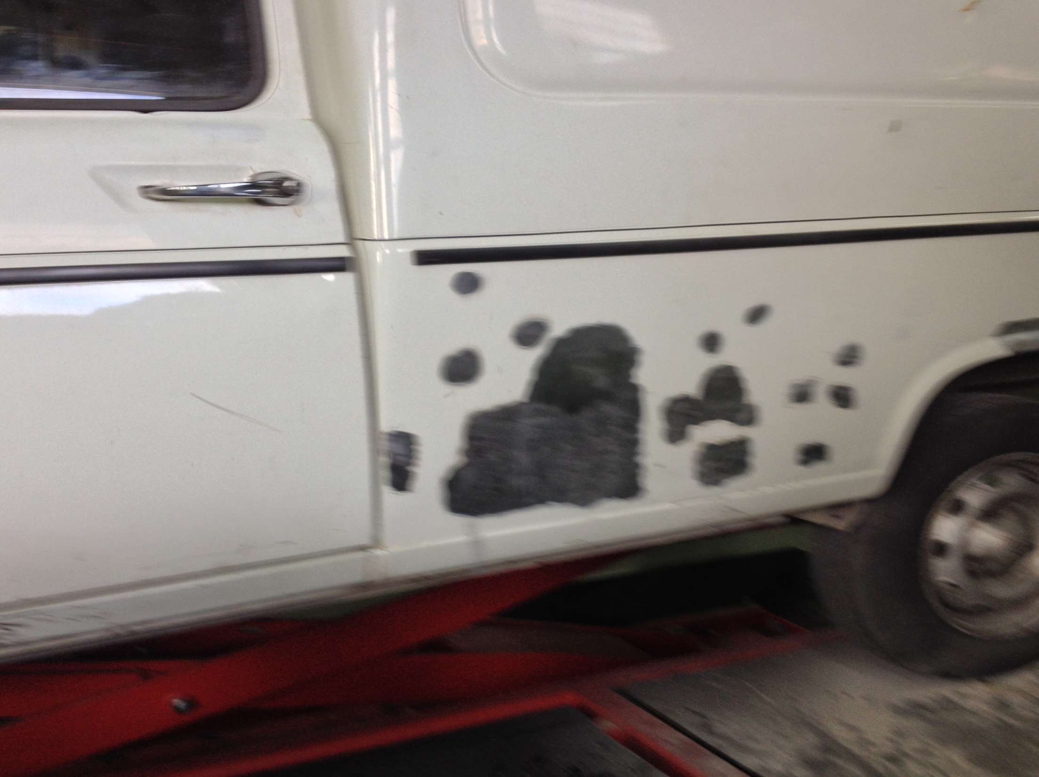
Conformación de la carrocería.

Slide 6
Pasos a seguir.
1. Localizar la deformaciones y ver qué nivel de gravedad tienen.
2. Utilizar una lima de acabado para localizar las partes del golpe.

Slide 7
3. Con nuestro Tas sufrimos por detrás de la chapa y, con el Martillo de acabado, empezamos a golpear por los bordes de la deformación.
4. Golpeamos con mucha delicadeza para evitar deformar más la chapa.

Slide 8
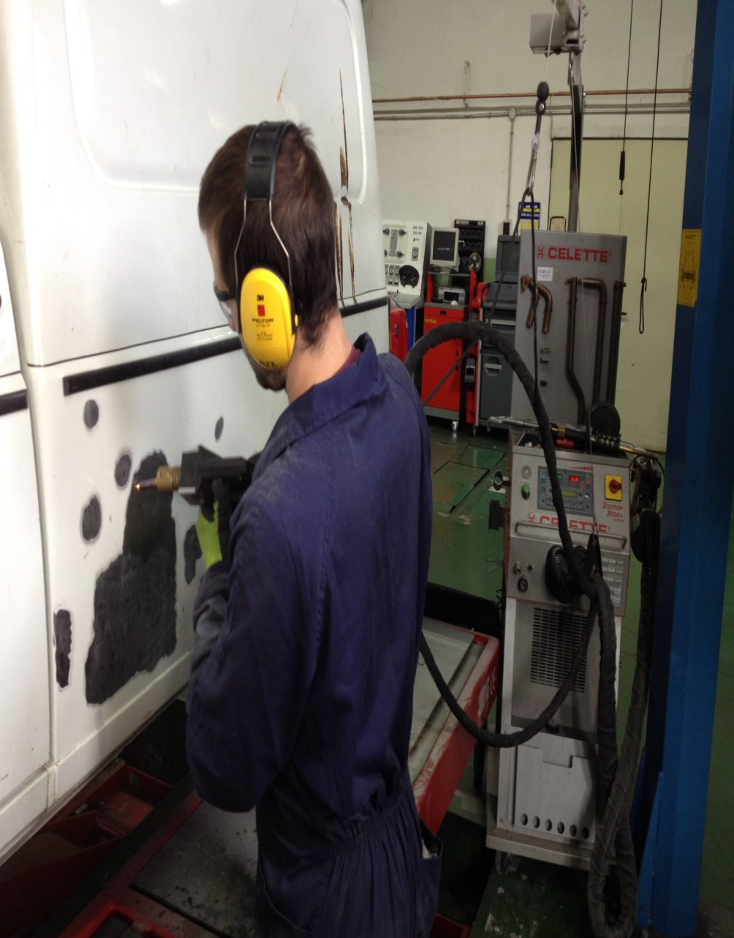
Si hemos tenido algún problema en la conformación, en el tipo de alargamiento de la chapa o pequeños resaltos, utilizaremos tratamientos térmicos.

Slide 9
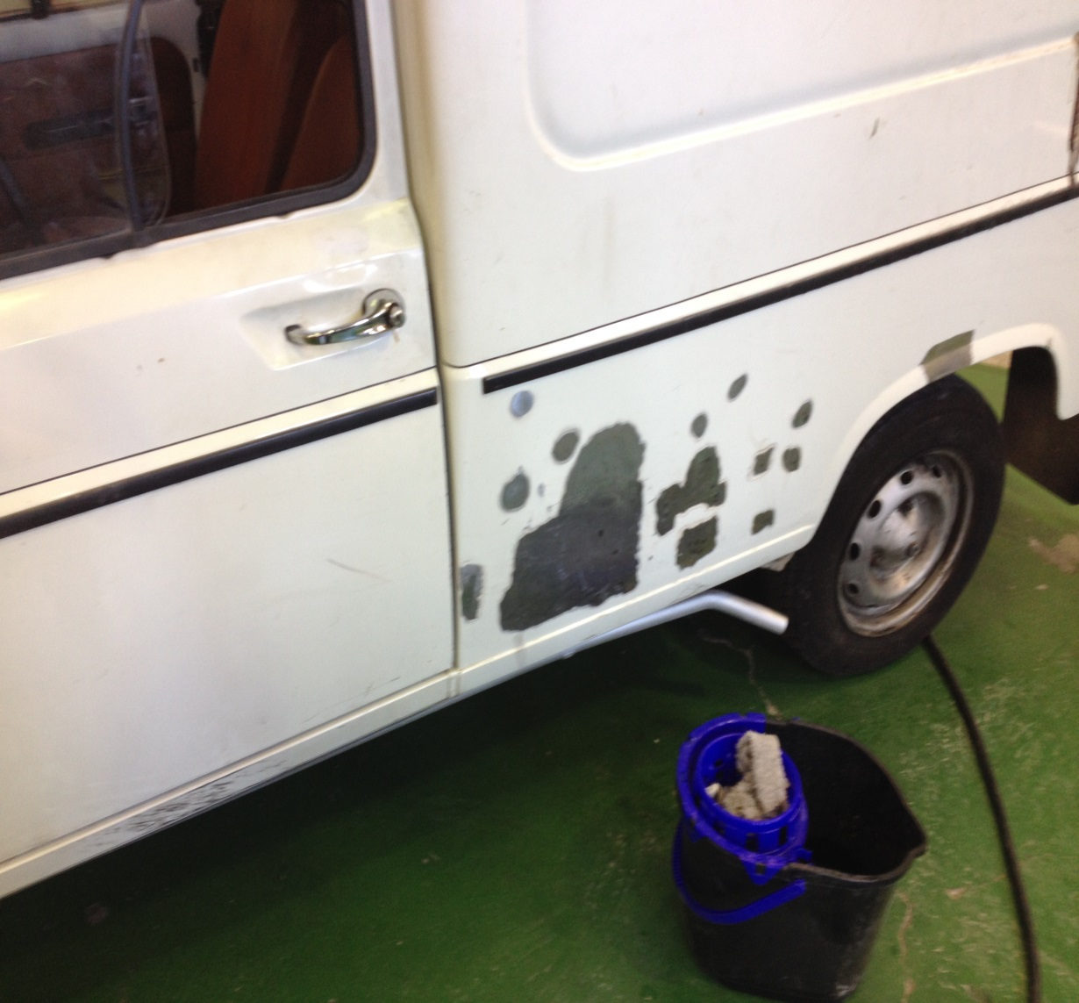
Tratamiento térmico.
Se necesita pasar un trapo húmedo para que haga un contraste con el calor de la chapa y así llegue a su estiramiento total.

Slide 10
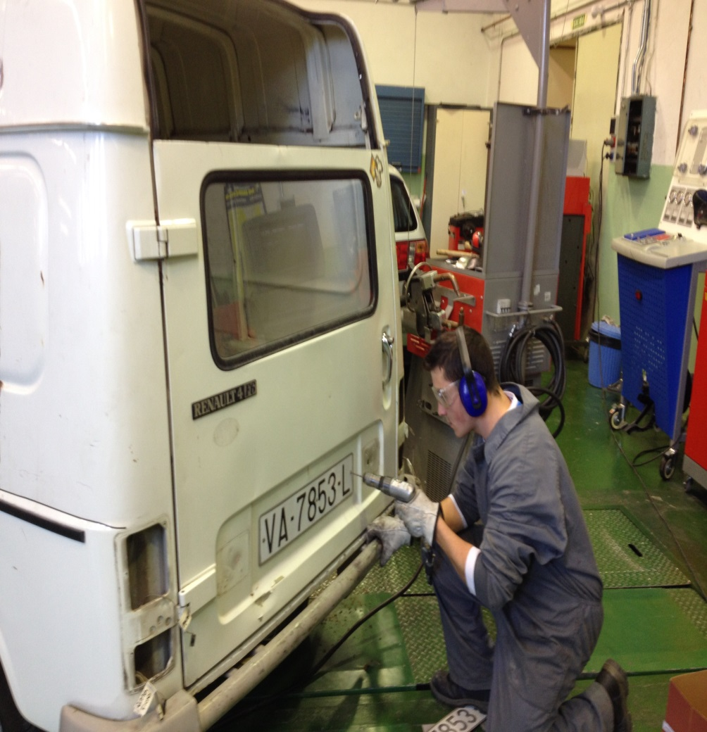
Preparación para pintura.
Es necesario desprendernos de todas las partes que no queramos que sean pintadas.
Si no se pueden quitar lo que tendremos que hacer será cubrirlas.

Slide 11
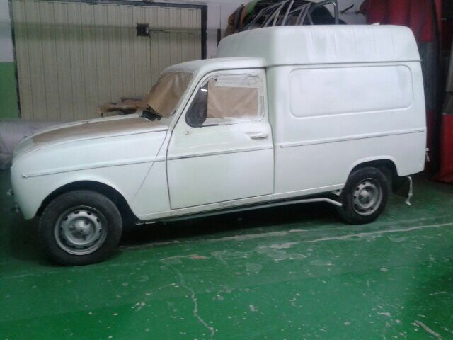
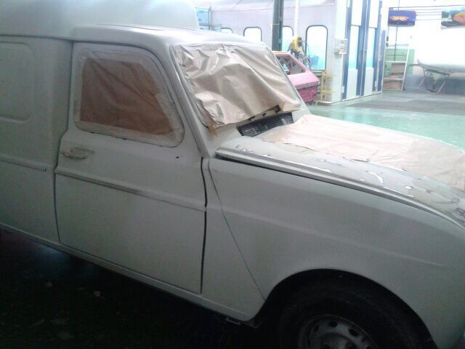
Acabado de pintura.

Slide 12
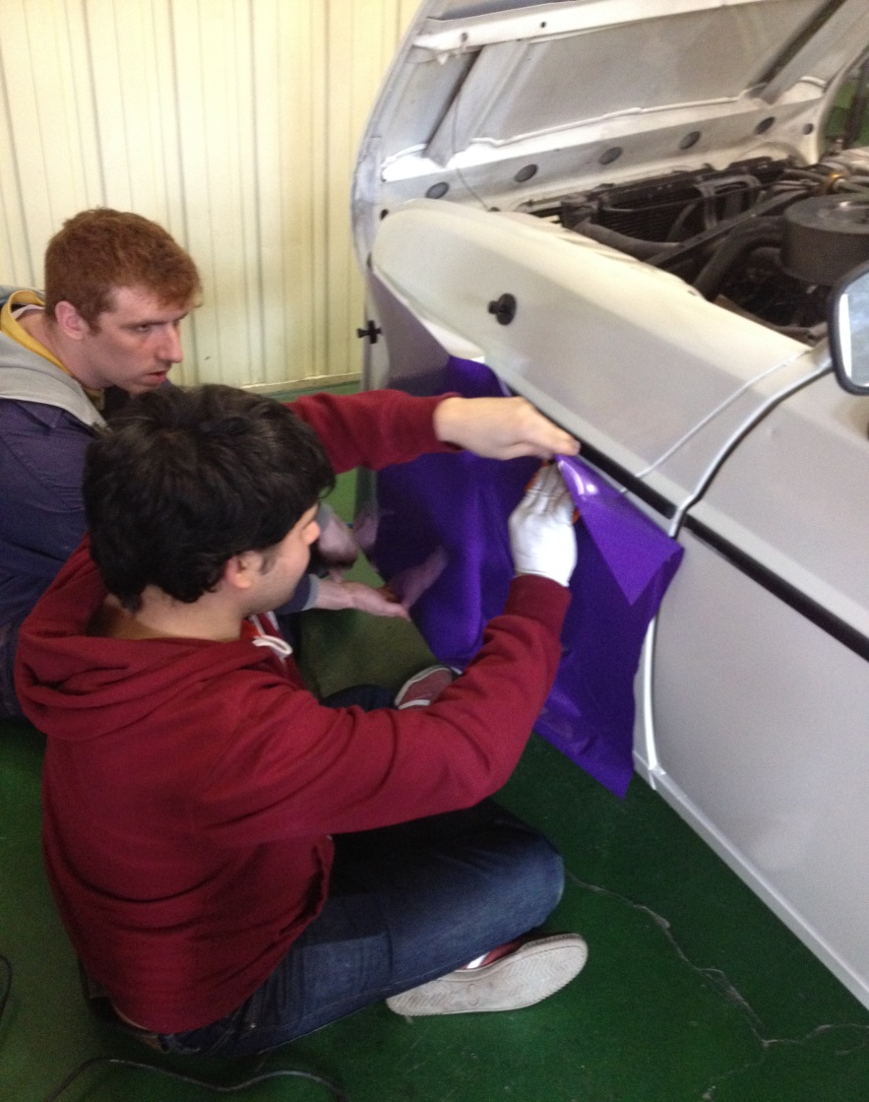
Detalles en vinilo.
Después de la pintura, se pusieron los detalles en vinilo.

Slide 13
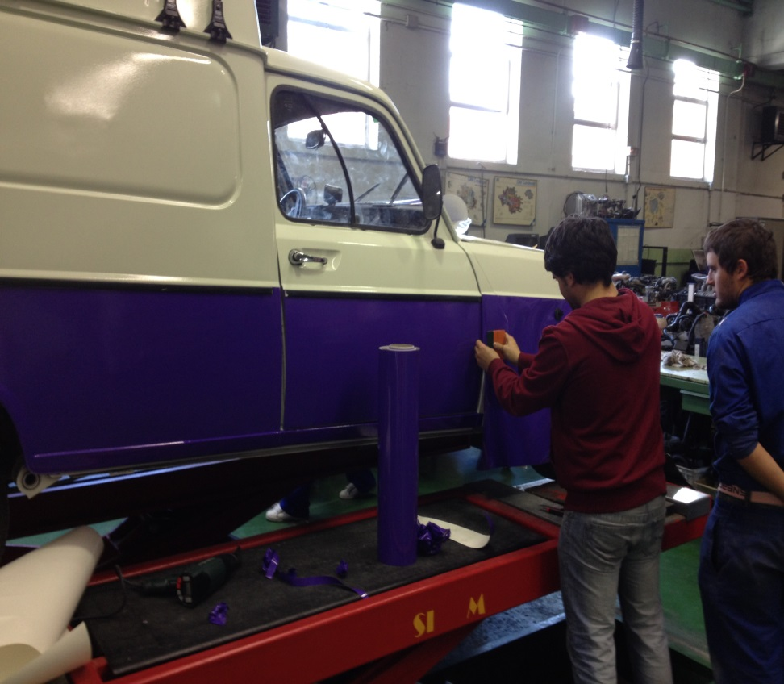
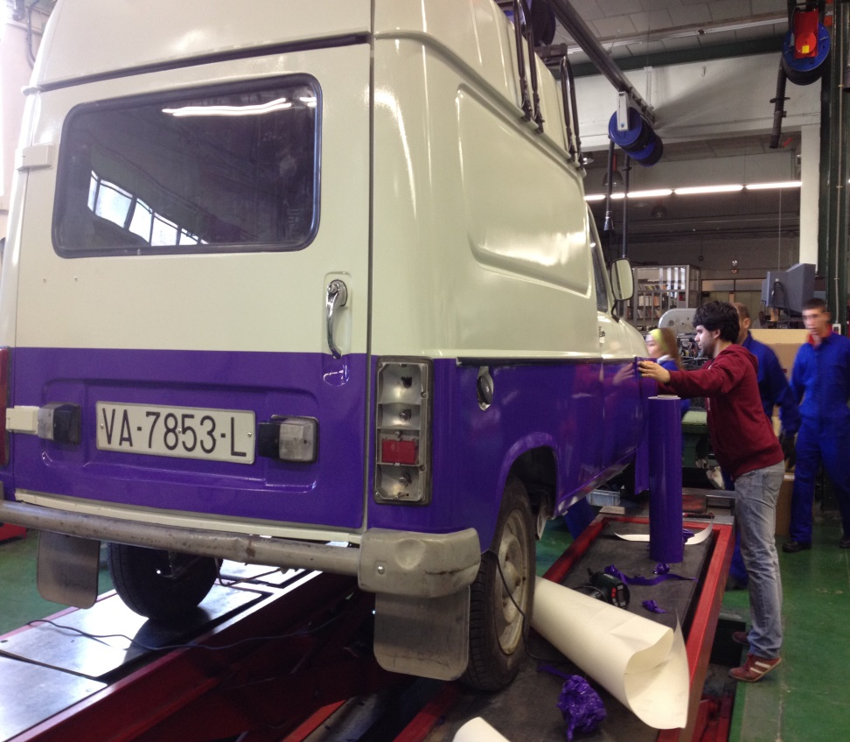
Imágenes colocación de vinilos.

Slide 14
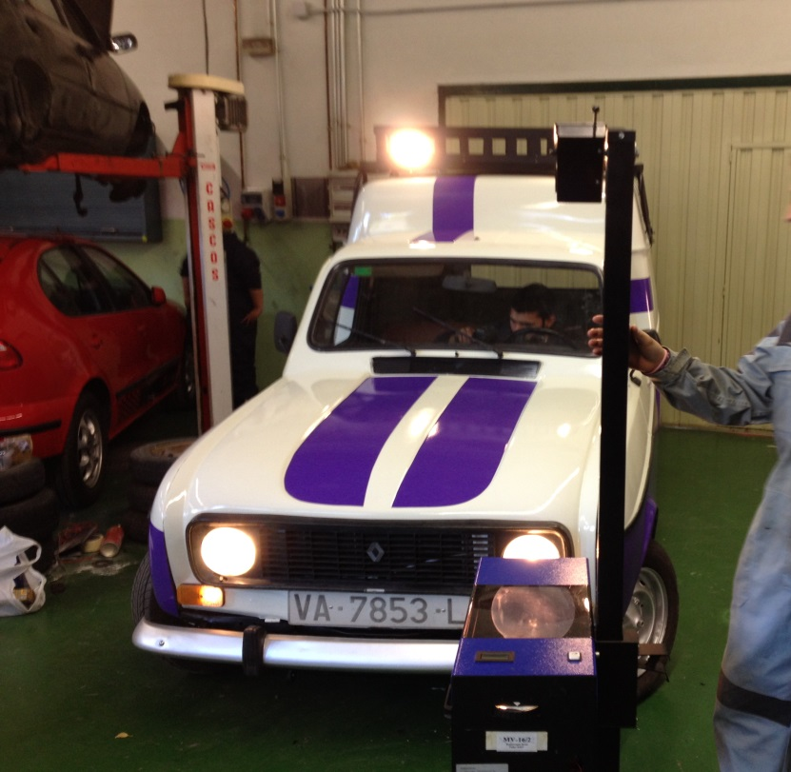
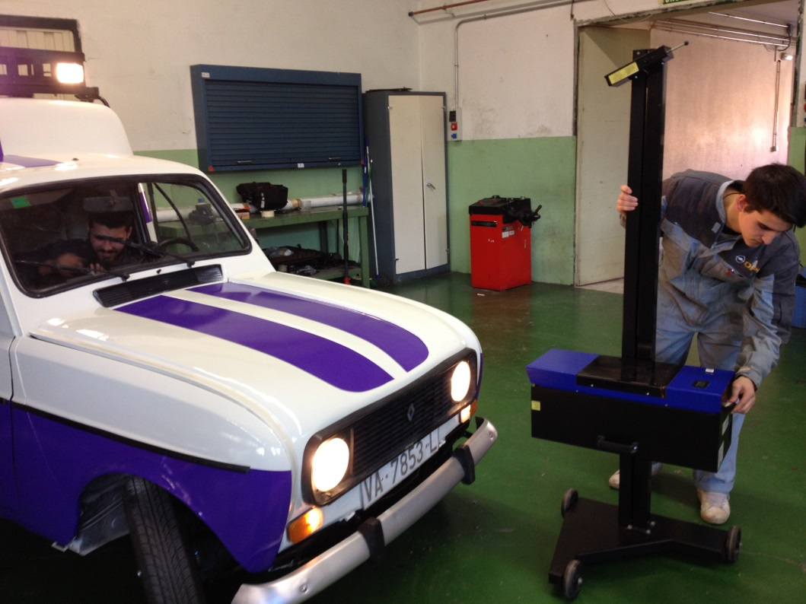
Calibrado de luces.

Slide 15
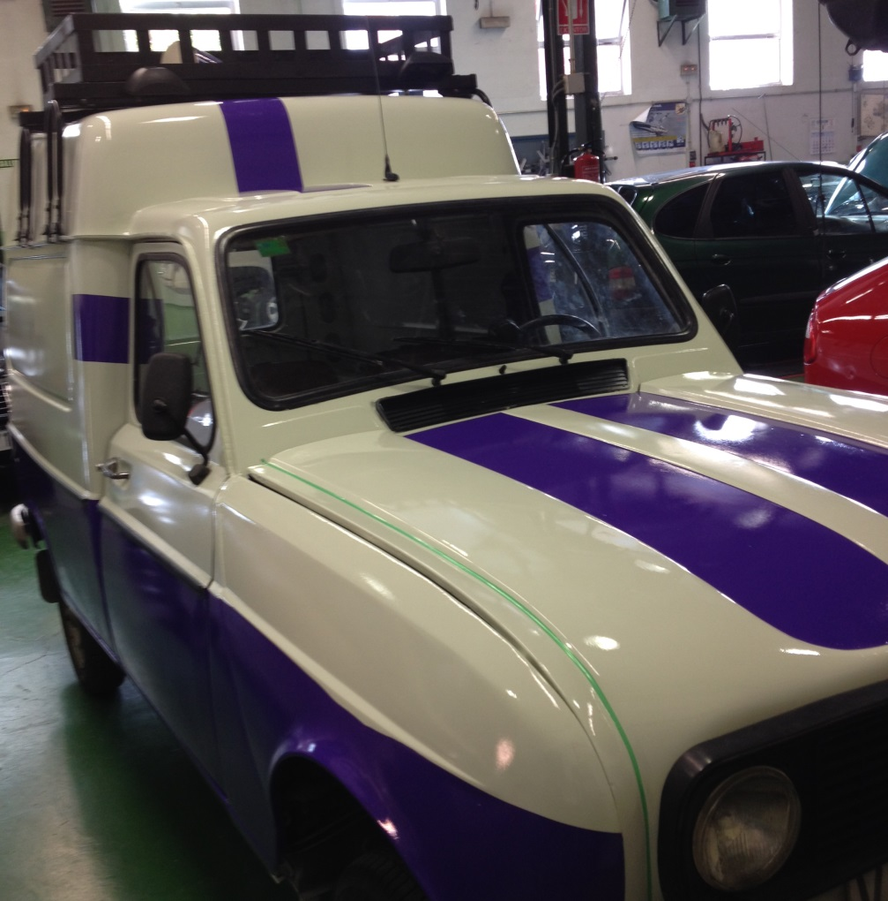
Retoques finales.
Con anterioridad, fue construida una baca.
En está foto la vemos ya colocada en su sitio.

Slide 16
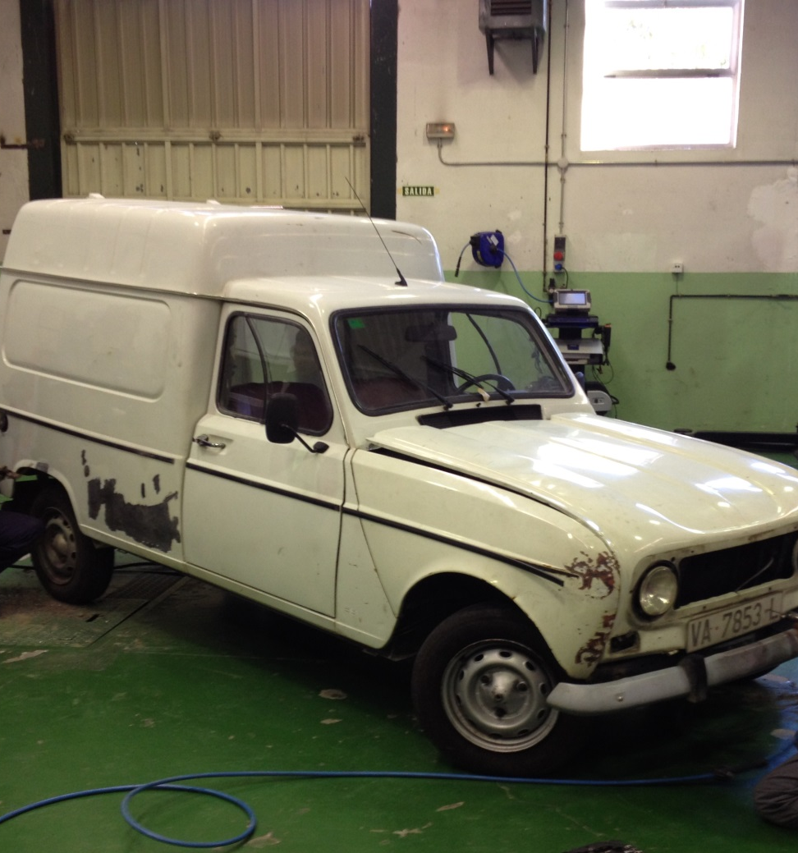
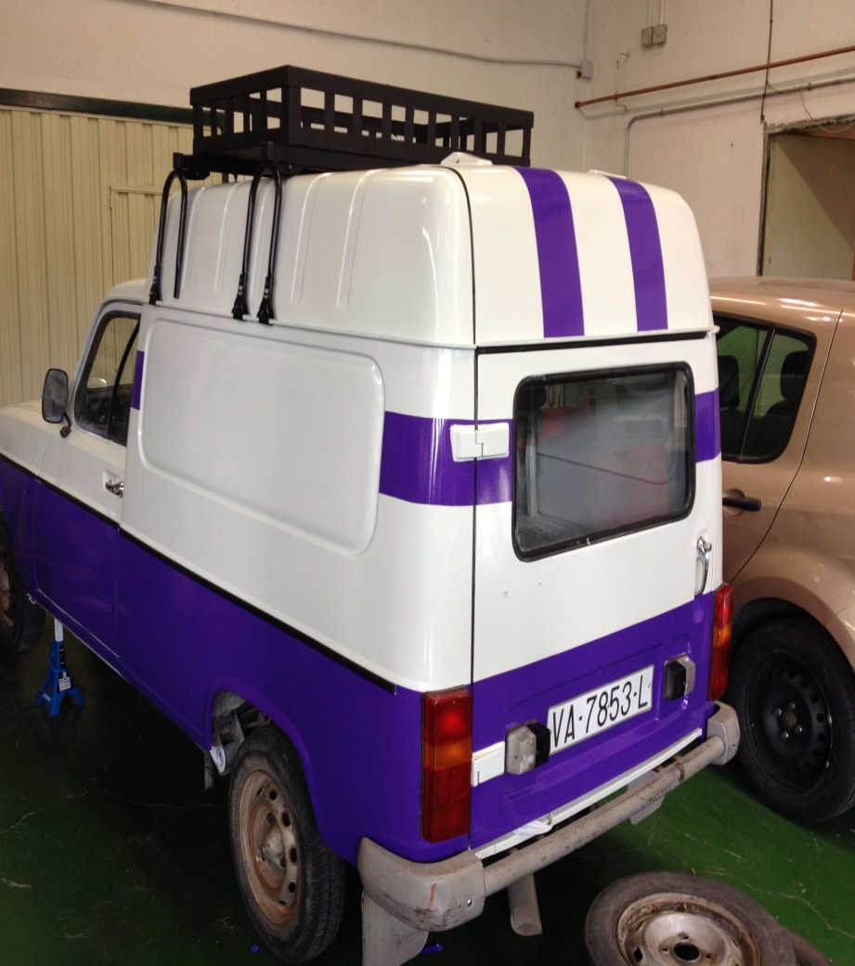
ANTES DESPUÉS

Slide 17

Trabajo Realizado por los alumnos de carrocería
Primer Grupo
Carlos Cano de Pablo
Juan Carlos Fernández Prieto

